Slide 1
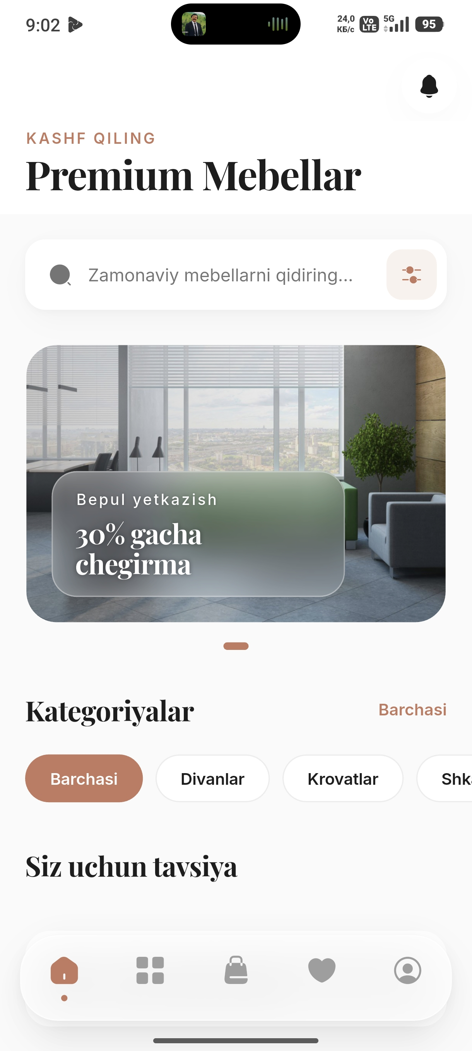
INVESTORLAR UCHUN TAQDIMOT
Woody
Premium Mebel Marketplace · O'zbekiston
Faqat mebelga ixtisoslashgan, ishonchli ikki tomonlama onlayn-platforma — xaridor va sotuvchini bir joyda bog'laydi.
MVP bosqichi
2026

Slide 2






MUAMMO
Mebel xaridi hali ham oflayn, tarqoq va ishonchsiz
O'zbekistonda mebel asosan bozor, ko'rgazma zali va Instagram orqali sotiladi — yagona, ishonchli raqamli kanal yo'q.
Xaridorlar uchun
Sotuvchilar uchun
Solishtirish qiyin
Vitrina yo'q
Narx, sifat va variantlar tarqoq — yagona joyda taqqoslab bo'lmaydi
Kichik usta va brendlar Instagram/Telegram'ga bog'liq — barqaror do'kon yo'q
Ishonch yo'q
Tartibsiz boshqaruv
Sharhlar, reyting va kafolat yo'q — "ko'rmasdan" sotib olish xavfli
Buyurtma, mahsulot va mijozni qo'lda, daftar/chat orqali yuritish
Noaniq xizmat
Qimmat jalb qilish
Yetkazib berish, montaj va kafolat sotuvchidan-sotuvchiga har xil
Yangi mijozga chiqish tasodifiy va reklama qimmat
Woody
02

Slide 3
BOZOR IMKONIYATI
Tez o'sayotgan raqamli bozor, deyarli bo'sh nisha
$1.2 mlrd
41–47%
32.7 mln
~3%
O'zbekiston e-commerce hajmi (2024) — chakana savdoning atigi 3.8%
Yillik o'sish sur'ati (CAGR, 2023–2027) — KPMG prognozi
Internet foydalanuvchilari — aholining ~87% i, 5G ishga tushgan
Onlayn xaridlarda uy-ro'zg'or va mebel ulushi — ochiq, egallanmagan nisha
Aholining 60% — 30 yoshgacha. E-commerce 2027'ga $1.8–2.2 mlrd'ga yetishi kutilmoqda — mebel bu o'sishda eng kam raqamlashgan yirik kategoriya.
Manba: KPMG, hukumat statistikasi, DataReportal (2024–2025)
Woody
03

Slide 4
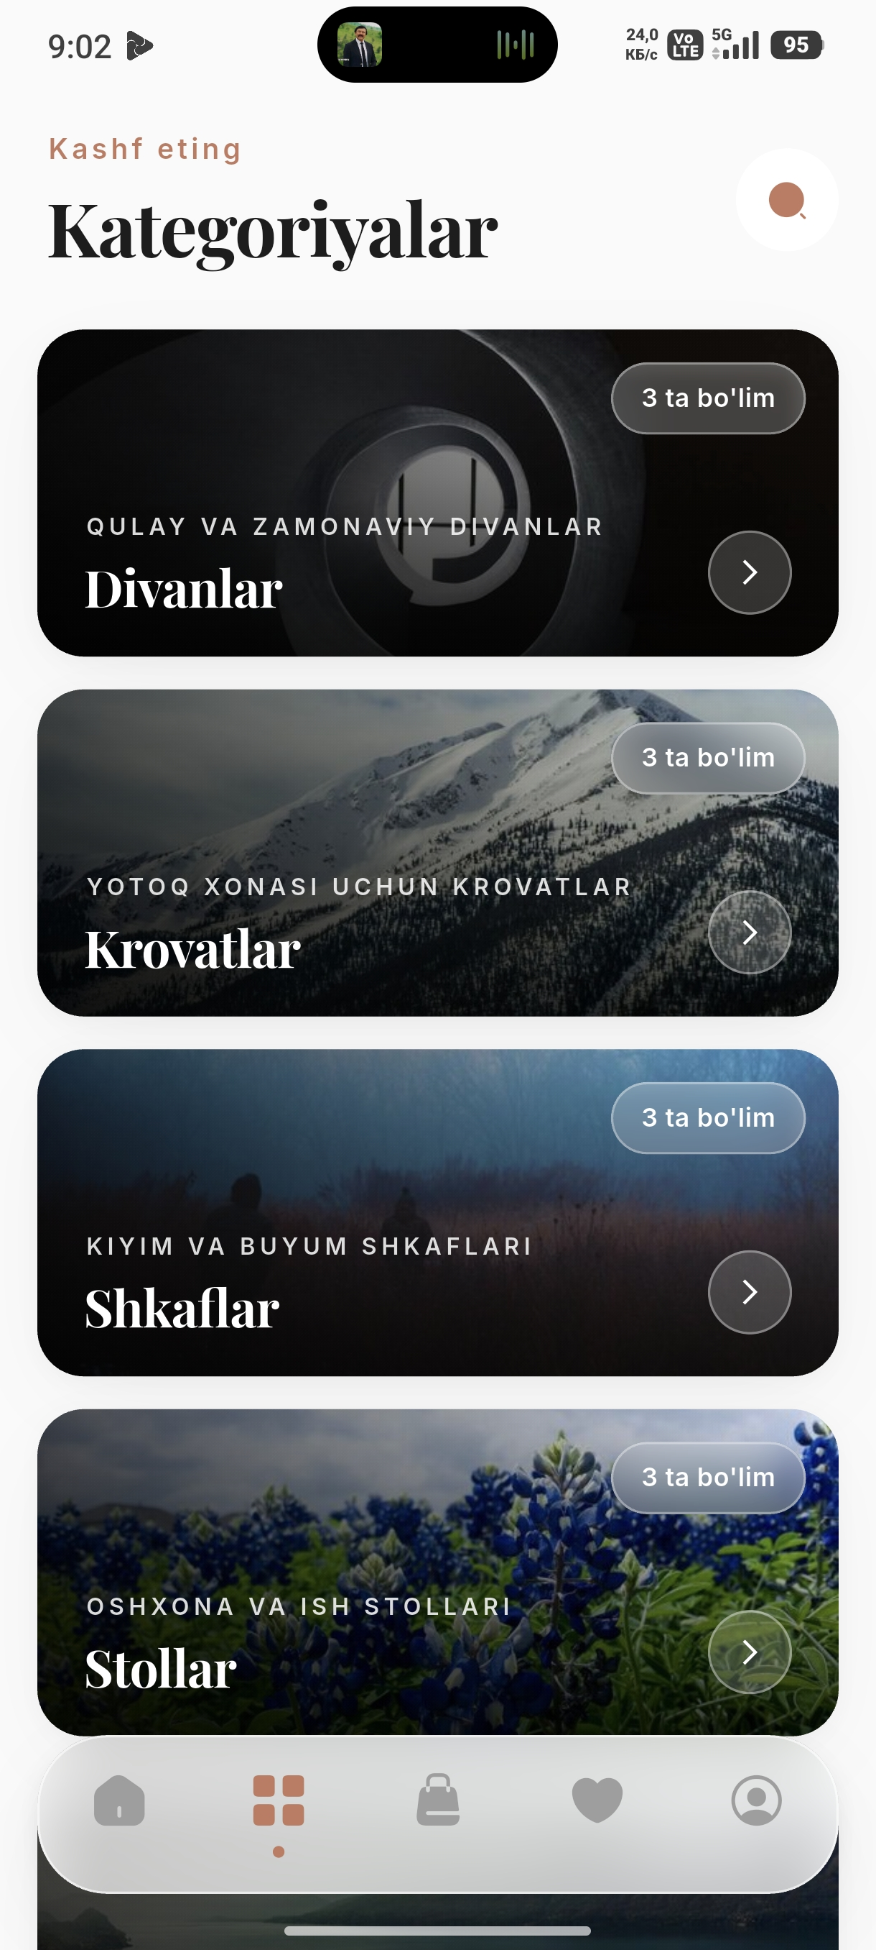




YECHIM
Woody — mebel uchun yagona ishonchli marketplace
Faqat mebelga ixtisoslashgan platforma: tasdiqlangan sotuvchilar va qulay xarid tajribasi bir joyda.
Tasdiqlangan sotuvchilar
Hujjat asosida verifikatsiya va "Verified" belgisi — soxta e'lonlardan himoya
Mebelga xos xizmatlar
Yetkazib berish, montaj, kafolat va buyurtma asosida ishlash — bitta oqimda
Saralangan premium katalog
Kategoriyalar, uch til (uz/ru/en), qidiruv va filtr — qulay tanlov
Oddiy va shaffof xarid
Savat, buyurtma kuzatuvi va bildirishnomalar — boshidan oxirigacha
Woody
04

Slide 5




ILOVA NIMA BERADI
Xaridorlar uchun qiymat
Saralangan katalog
Qidiruv va filtr
Premium mebel — kategoriya bo'yicha tartiblangan
Kategoriya va narx oralig'i bo'yicha tez topish
Sevimlilar
Chegirma va aksiya
Yoqqan mahsulotni saqlab, keyin qaytish
Bepul yetkazish va 30% gacha chegirmalar
Buyurtma kuzatuvi
Tasdiqlangan sotuvchi
Holatni real vaqtda kuzatish va bildirishnomalar
Faqat ishonchli do'konlardan — xavfsiz xarid
Woody
05

Slide 6
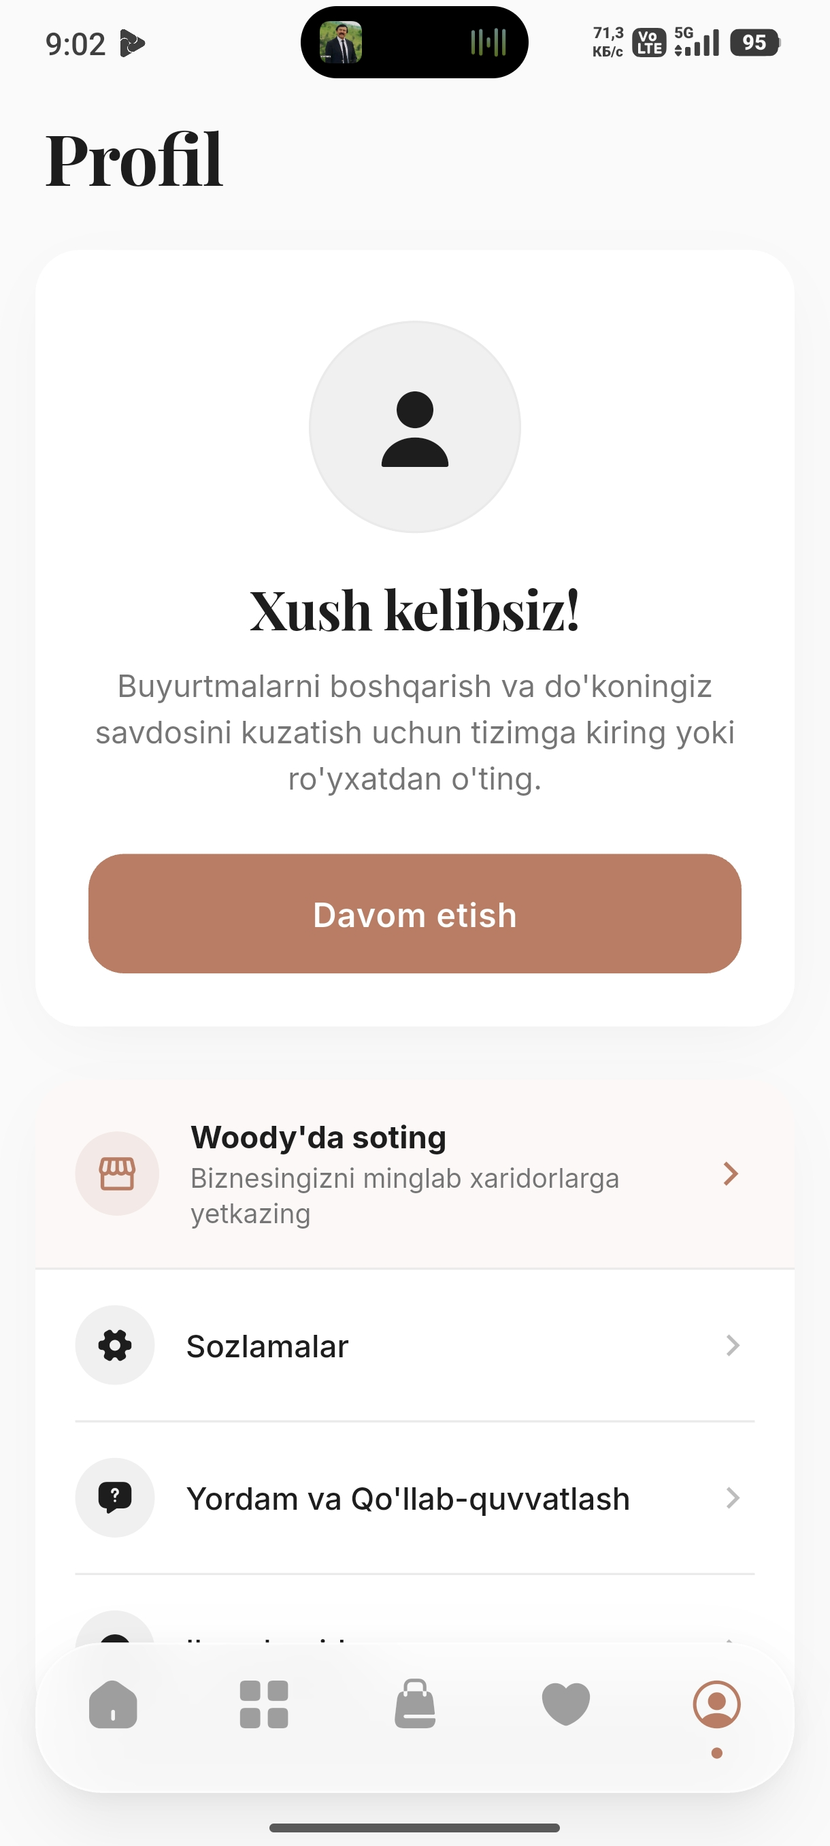




ILOVA NIMA BERADI
Sotuvchilar uchun — "Woody'da soting"
Biznesingizni minglab xaridorlarga yetkazing — bir nechta tugma bilan.
Raqamli do'kon
Mahsulot boshqaruvi
Logo, qopqoq va to'liq vitrina — o'z brendingiz
Qo'shish, tahrir, rasm va zaxira nazorati
Buyurtma boshqaruvi
Sotuv analitikasi
Qabul → tayyorlash → yetkazish — bir panelda
Daromad, buyurtma va eng yaxshi mahsulotlar
Verifikatsiya belgisi
Tarif rejalari
Ishonchni oshiradi, ko'proq sotuvga olib keladi
Free'dan Enterprise'gacha — biznesga mos masshtab
Woody
06

Slide 7


BIZNES MODELI
Xaridorlar uchun bepul — daromad sotuvchilardan
Ikki asosiy daromad oqimi bugundan, ikkitasi masshtabda qo'shiladi.
01
02
03
04
Obuna (asosiy)
Tranzaksiya komissiyasi
Featured / Reklama (V2)
Qo'shimcha xizmatlar (V2)
Sotuvchilar uchun oylik tarif: Free → Basic → Pro → Enterprise. Barqaror, takrorlanuvchi daromad.
Har sotuvdan 2–5% — GMV (savdo hajmi) bilan birga o'sadi.
Bosh sahifa va qidiruvda yuqori ko'rinish uchun pulli joylar.
Pulli yetkazish, bo'lib to'lash va moliyalashtirishdan ulush.
Boshlang'ich fokus: obuna + komissiya. Reklama va moliyaviy xizmatlar foydalanuvchi bazasi o'sgach qo'shiladi.
Woody
07

Slide 8
DAROMAD MEXANIKASI
Sotuvchi tariflari
Free tarif kirish to'sig'ini olib tashlaydi; sotuvchi o'sgani sayin yuqori tarifga ko'tariladi (past komissiya + imkoniyatlar).
Tarif | Narx / oy | Mahsulot | Komissiya | Asosiy imkoniyatlar
Free | 0 so'm | 10 ta | 5% | Asosiy joylashuv
Basic | 99 000 so'm (~$8) | 100 ta | 3% | + Ustuvor qo'llab-quvvatlash
Pro | 299 000 so'm (~$25) | Cheksiz | 2% | + Analitika, Featured joylar
Enterprise | Kelishuv asosida | Cheksiz | Kelishuv | + Shaxsiy menejer, maxsus
Narxlar boshlang'ich misol — yakuniy tarif va komissiya biznes-strategiyaga moslab belgilanadi. Valyuta: $1 ≈ 12 000 so'm.
Woody
08

Slide 9

BIRLIK IQTISODIYOTI
Har sotuvchi va buyurtma — sog'lom iqtisodiyot
~$200
~4%
$40–100
Past
O'rtacha chek (AOV) ≈ 2.4 mln so'm — mebel yuqori cheklik mahsulot
Platforma take-rate — obuna + komissiya birgalikda
1 to'lovchi sotuvchidan oylik o'rtacha daromad
Marjinal xarajat — managed infra, har yangi sotuvchi arzonga
Marketplace modeli: GMV (savdo hajmi) o'sgani sayin daromad chiziqli o'sadi, har yangi sotuvchi va buyurtma uchun qo'shimcha xarajat minimal. Foydaga chiqish — masshtab masalasi.
Woody
09

Slide 10
MOLIYAVIY PROGNOZ · 3 YIL
Daromad va foyda yo'li
Ko'rsatkich | Yil 1 | Yil 2 | Yil 3
Ro'yxatdan o'tgan sotuvchilar | 300 | 1 200 | 3 000
To'lovchi sotuvchilar | 60 | 300 | 900
Faol xaridorlar | 8 000 | 40 000 | 130 000
Buyurtmalar (yillik) | 6 000 | 36 000 | 120 000
GMV — savdo hajmi | $1.2 mln | $7.9 mln | $28.8 mln
Daromad (jami) | $47K | $320K | $1.35 mln
Xarajatlar | $110K | $340K | $1.0 mln
Sof natija (EBITDA) | –$63K | –$20K | +$350K
Taxminiy / illyustrativ prognoz — real ishga tushirish ma'lumotlari bilan yangilanadi. Konservativ stsenariy.
Woody
10

Slide 11
DAROMAD DINAMIKASI
3-yilda foydaga chiqish
GMV — Yil 1
$1.2 mln
GMV — Yil 2
$7.9 mln
GMV — Yil 3
$28.8 mln
Foydaga chiqish: Yil 3 GMV ~24x o'sadi · take-rate ~4% · daromad xarajatdan oshadi
Woody
11

Slide 12
RAQOBAT VA POZITSIYA
Umumiy platformalar keng — Woody chuqur
Uzum, BirBir kabi platformalar hamma narsani sotadi; Woody faqat mebelni, lekin chuqurroq va ishonchliroq qiladi.
Mezon | Umumiy marketplace'lar | Woody
Fokus | Hamma kategoriya — mebel ikkilamchi | Faqat mebel — vertikal mutaxassis
Sotuvchi ishonchi | Umumiy reyting | Hujjat asosida verifikatsiya + belgi
Mebelga xos xizmat | Montaj/kafolat/o'lcham filtri yo'q | Montaj, kafolat, buyurtma — tizimda
Katalog tajribasi | Umumiy, ko'p "shovqin" | Saralangan, premium, uch til
Vertikal strategiya: bitta kategoriyada eng yaxshi tajriba + ishonch + xizmat — keng platformalar bera olmaydigan qiymat.
Woody
12

Slide 13



BOZORGA CHIQISH VA YO'L XARITASI
Bosqichma-bosqich kengayish
0–3 oy
3–9 oy
9–18 oy
Faza 1 — Ishga tushirish
Faza 2 — O'sish
Faza 3 — Masshtab
MVP'ni Toshkentda chiqarish
Dastlabki 50–100 sotuvchi (Instagram/Telegram mebel sotuvchilari)
Manual verifikatsiya, naqd to'lov
3–4 yirik shahar
Click / Payme to'lov integratsiyasi
MyID verifikatsiya, sharhlar va reyting
Butun respublika qamrovi
Chat, bo'lib to'lash / moliyalashtirish
Featured / reklama daromadi
Woody
13

Slide 14


INVESTITSIYA SO'ROVI
$150K – $250K
Seed bosqichi · ~18–24 oylik runway — foydaga chiqishgacha yetadi
Mablag' qayerga ketadi
Mablag' ochadigan natijalar
45%
Mahsulot va jamoa
1 200+ sotuvchi, 40 000+ xaridor
35%
Marketing va sotuvchi jalb qilish
$7.9 mln GMV — foydaga yaqin
20%
Operatsion va infratuzilma
4 yirik shaharda mavjudlik
To'lov + MyID integratsiyasi ishga tushadi
Woody · Premium Mebel Marketplace
Eldor Turg'unov · [telegram / email]

